Slide 1
Rozhodovací stromy
Dana Nejedlová
Katedra informatiky
Ekonomická fakulta
Technická univerzita v Liberci

Slide 2
Definice
Rozhodovací strom je funkce, jejímž vstupem je vektor a výstupem je rozhodnutí nebo kategorie, do které patří vstupní vektor.
Tvorba rozhodovacího stromu patří mezi algoritmy strojového učení.
Strojové učení hledá parametry funkce analýzou dat.
Vstupní vektor se skládá z hodnot množiny vstupních atributů.
Algoritmus spočívá v dělení tabulky dat, jejímiž sloupky jsou vstupní atributy a výstupní atribut, který se má určit ze vstupních atributů.

Slide 3
Algoritmus
Celá tabulka
Atribut A = A
Atribut B = A
Atribut B = B
Atribut A = C
Atribut C = A
Atribut A = B
Atribut C = B

Slide 4
Entropie
Pro dělení dat využijeme atribut dle entropie výstupního atributu vážené podle množství řádků tabulky ve výsledných větvích.
Vybíráme takový atribut, kterým je dosažena co nejmenší entropie.
Po rozdělení dat podle vybraného atributu postupujeme stejně v jednotlivých výsledných větvích.
  Vybíráme z atributů dosud nepoužitých ve vyšších úrovních daného uzlu stromu.
  Na stejné úrovni stromu mohou být v různých větvích použity různé atributy.

Slide 5
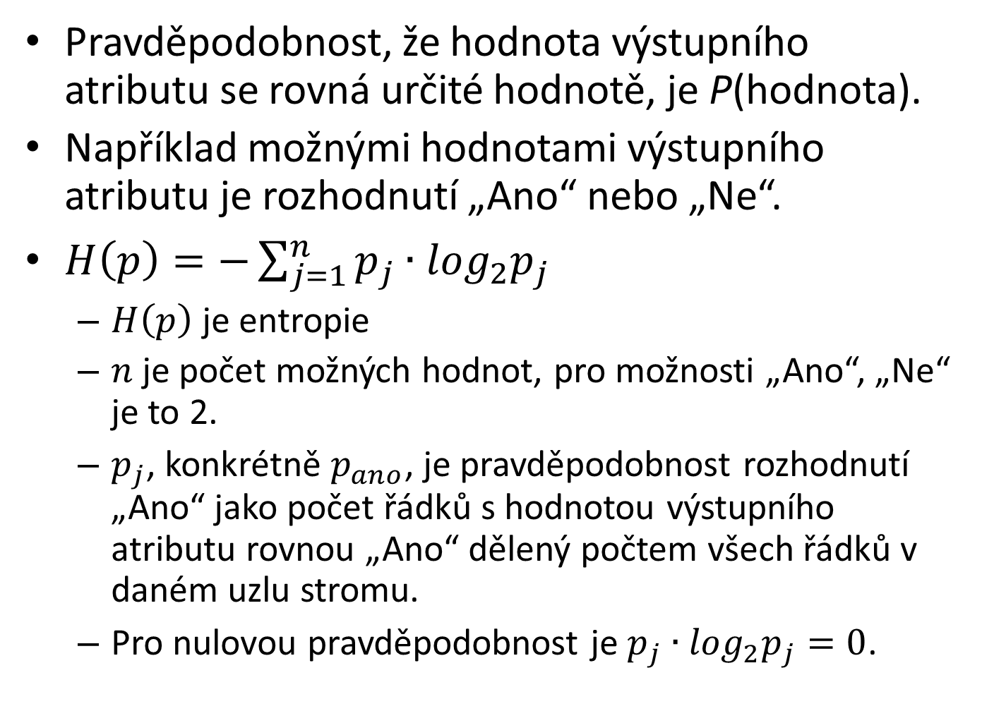
Entropie informace
Pravděpodobnost, že hodnota výstupního atributu se rovná určité hodnotě, je P(hodnota).
Například možnými hodnotami výstupního atributu je rozhodnutí „Ano“ nebo „Ne“.
$H\left(p\right)=−\sum_{j=1}^{n}{p_{j}}∙\log_{2}p_{j}$
  $H\left(p\right)$je entropie
  $n$je počet možných hodnot, pro možnosti „Ano“, „Ne“ je to 2.
  $p_{j}$, konkrétně $p_{ano}$, je pravděpodobnost rozhodnutí „Ano“ jako počet řádků s hodnotou výstupního atributu rovnou „Ano“ dělený počtem všech řádků v daném uzlu stromu.
  Pro nulovou pravděpodobnost je $p_{j}∙\log_{2}p_{j}=0$.

Slide 6
Použití entropie
Pro každý vstupní atribut, který ještě nebyl v dané větvi použit, vypočteme entropii výstupního atributu.
  Například máme vstupní atribut „barva“ s možnými hodnotami „bílá“, „modrá“ a „červená“ a výstupní atribut s možnými hodnotami „Ano“ a „Ne“.
  Vypočteme hodnotu entropie výstupního atributu pro každou ze tří větví pro jednotlivé barvy.
  Vypočteme průměr entropií vážený počtem řádků s jednotlivými barvami.
Vybereme vstupní atribut s nejnižší váženou entropií.
Někdy se pro výběr používá maximální informační zisk (information gain) = původní entropie před dělením daným atributem minus vážená entropie.

Slide 7
Ukončení algoritmu
Hodnota výstupního atributu ve všech větvích stromu je jednotná nebo dostatečně homogenní.
  Například v určité větvi je rozhodnutí vždy „Ano“ a v určité jiné větvi je výrazná většina rozhodnutí „Ne“.
Pro dělení jsme použili již všechny atributy.

Slide 8
Cíl algoritmu
Rozhodovací strom musí být co nejmenší.
  Nemusíme využít všechny atributy v každé větvi stromu.
Rozhodovací strom musí správně fungovat i na datech, ze kterých nebyl sestaven.
  Rozdělení dat na trénovací a testovací množinu
  Strom je sestaven podle trénovacích dat a testován na testovacích datech.
  Testovací data slouží pro odhad výkonu stromu v nových situacích.
Rozhodovací strom může sloužit jako báze znalostí pro expertní systém.
  Jednotlivé větve stromu jsou věty typu modus ponens, takže mohou být použita v jazyce Prolog.

Slide 9
Problémy algoritmu
Kdybychom použili nějaký atribut, který má v každém řádku dat jinou hodnotu, dostali bychom ve větvích nulovou entropii a jevilo by se to jako nejlepší atribut pro výběr.
  V testovacích datech by však pravděpodobně byly jiné hodnoty tohoto atributu.
  Preferujeme atributy s malým množstvím hodnot.
    Informační zisk dělíme entropií hodnot posuzovaného atributu, viz „gain ratio“ v J. R. Quinlan: Induction of decision trees. Machine Learning. 1986, Vol. 1. DOI: https://doi.org/10.1007/BF00116251.
Použili jsme všechny atributy a entropie výstupního atributu ve větvích je stále příliš vysoká.
  Vstupní atributy nejsou pro získání rozhodnutí dostatečné nebo relevantní.
Výsledný strom je příliš košatý.
  Takový strom může mít malý výkon na testovacích datech, což je problém přetrénování (overfitting).
  Provedeme prořezání stromu (pruning).
    Odřízneme část stromu a nahradíme ji pravděpodobností výstupního atributu v této části.
    Nahradíme část stromu jeho nejtlustší větví (s nejvyšší četností řádků, které do ní spadají).

Slide 10
Aplikace
Expertní systém naučený z akcí lidí.
  Letecký simulátor
Sběr znalostí
  Akinator
Algoritmus ID3, C4.5, C5.0 a CART
Vhodná data pro procvičování
  https://archive.ics.uci.edu/ml/datasets/Early+stage+diabetes+risk+prediction+dataset.

